Slide 1
METPEN
Pengenalan
Fungsi
Portfolio
Explore
Pengembangan Aplikasi
Point Of Sale
Untuk Kafe atau Kedai

Slide 2
Presentasi Ini disusun Oleh
Muhamad Fasal Halim
Sulistiyo
19.240.0163
19.240.0167

Slide 3
METPEN
Pengenalan
Fungsi
Keuntungan
Penggunaan
Mengenal Point Of Sale
Merupakan versi modern dari mesin kasir konvensional yang biasanya sudah dilengkapi dengan cash drawer. POS dibuat untuk mempermudah para pemilik bisnis untuk memproses pembayaran

Slide 4
METPEN
Pengenalan
Fungsi
Keuntungan
Penggunaan
Fungsi & Manfaat
Point Of Sale
Jika sudah diintegrasikan dengan system inventory barang.
Mencatat data transaksi secara lengkap dan diproses menjadi laporan.
Mencetak struk pembelian bagi pelanggan, dan tidak perlu lagi menggunakan kertas nota manual
bisa mengantisipasi kekurangan bahan baku dan ketersediaan produk.
kalkulasi otomatis dan mempercepat proses transaksi
Memberikan laporan penjualan usaha Anda secara langsung atau online
Segala macam bentuk perubahan terhadap data menu seperti harga dapat dilakukan dengan cepat
Menerima berbagai metode pembayaran baik itu tunai, non tunai, kartu debit dan kartu kredit, dll.

Slide 5
METPEN
Pengenalan
Fungsi
Keuntungan
Penggunaan
Keuntungan Menggunakan POS
POS juga memiliki kentungan yang lebih,
Lebih efisien dan akurat
Memiliki manajemen persediaan
Mampu mengelola kinerja karyawan
Kemampuan pelaporan yang lebih baik
Mampu mengatur seluruh manajemen toko (karyawan, inventaris, konsumen, dan lainnya)
Metode pembayaran yang diperluas
Sistem akuntansi yang efisien
Penerimaan terperinci
Layanan lebih baik dan lebih cepat

Slide 6
METPEN
Pengenalan
Fungsi
Keuntungan
Penggunaan
Penggunaan Point Of Sale
Pada sekarang ini system pos banyak digunakan pada tempat-tempat berikut :
Toko
Kafe atau kedai
Salon
Swalayan
Restoran

Slide 7
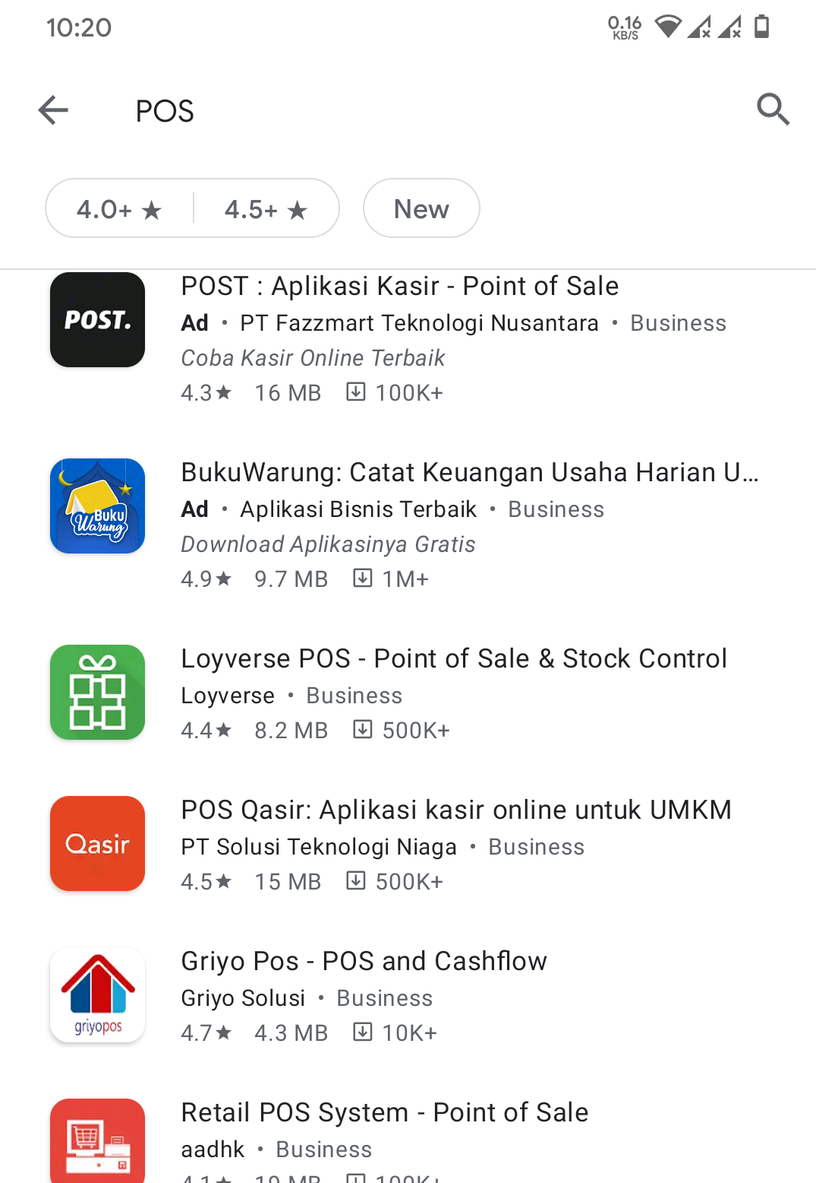
01
Explore POS Lebih Jauh
METPEN
Verisi Mobile aplikasi POS menjadi solusi penggunakan POS tanpa kabel, Dan ada banyak sekali aplikasi POS yang baik dan banyak diminati di playstore.

